Slide 1

Rattus
Задача 01
Сервис проверки поддельных новостей (fake news) в сфере технологий и инноваций

Slide 2
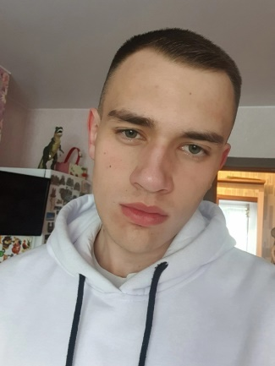
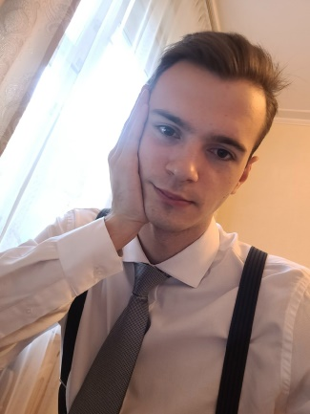
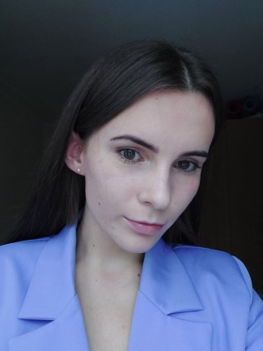

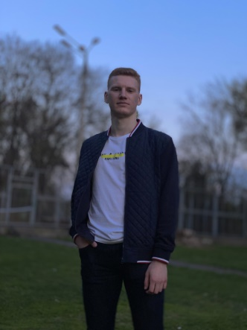
Rattus
Никитин Г.К. +7(916)745-72-80 @YELLOWBOG Team-Lead, Backend
Мурашев А.Е. +7(925)979-16-19 @far_fr0m_home Frontend
Руденко М.П. +7(925)042-65-61 @marus_rus
Data developer
Гридин Н.И. +7(985)814-09-41 @ChampionOfCinder UI/UX
Румянцев И.А. +7(953)612-54-44 @WormJimm
Tester

Slide 3


Slide 4
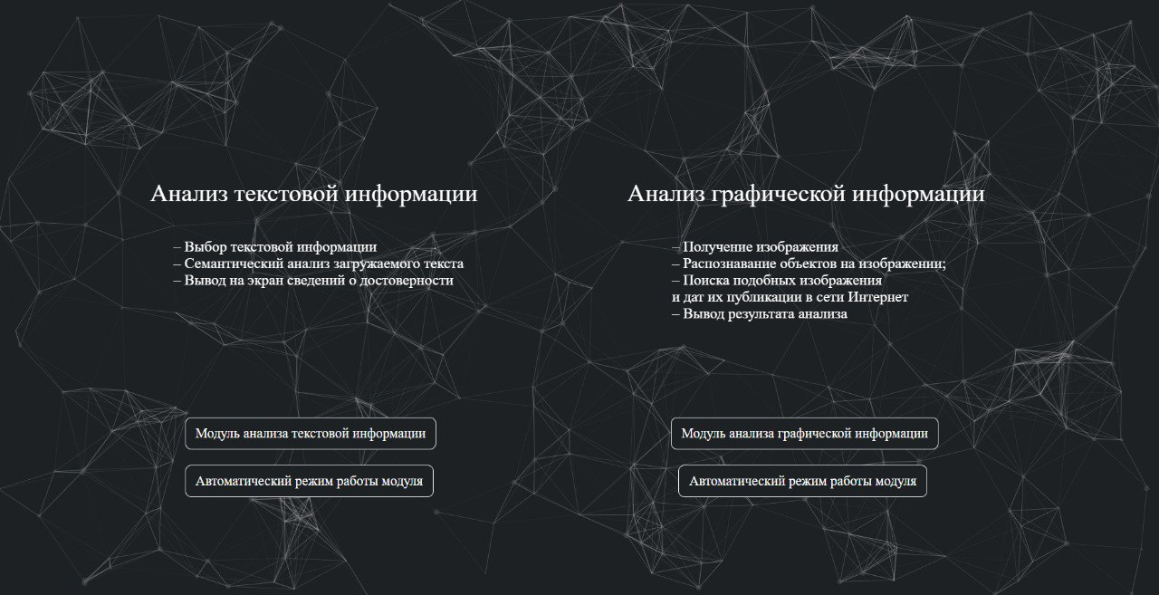

Slide 5
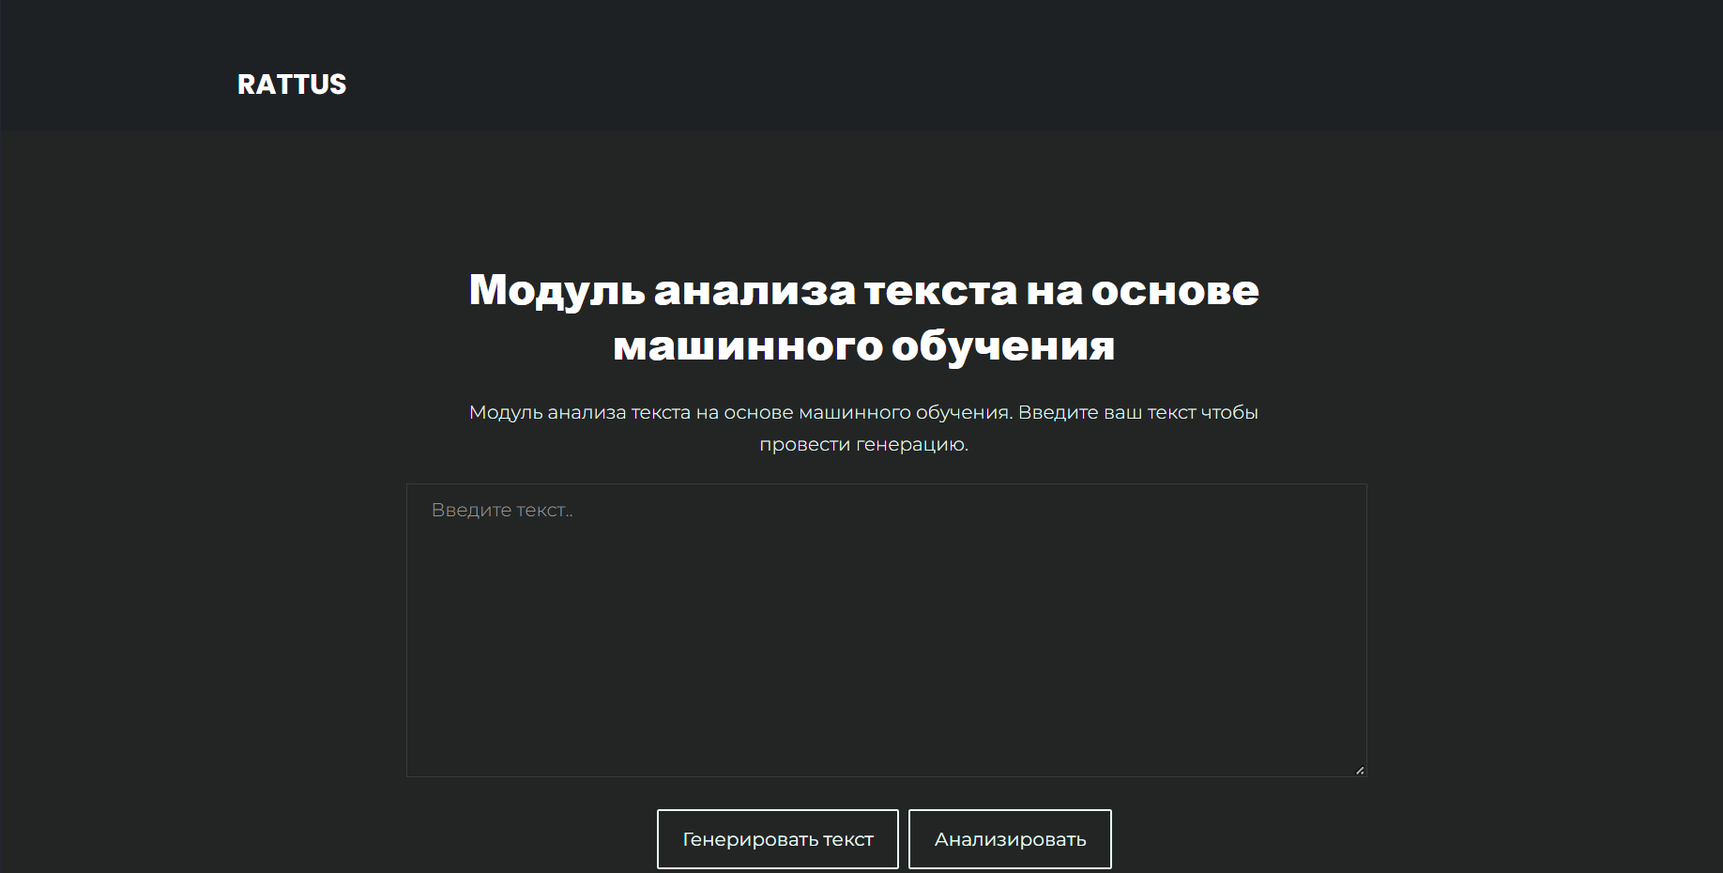
Модуль анализа текстовой информации

Slide 6
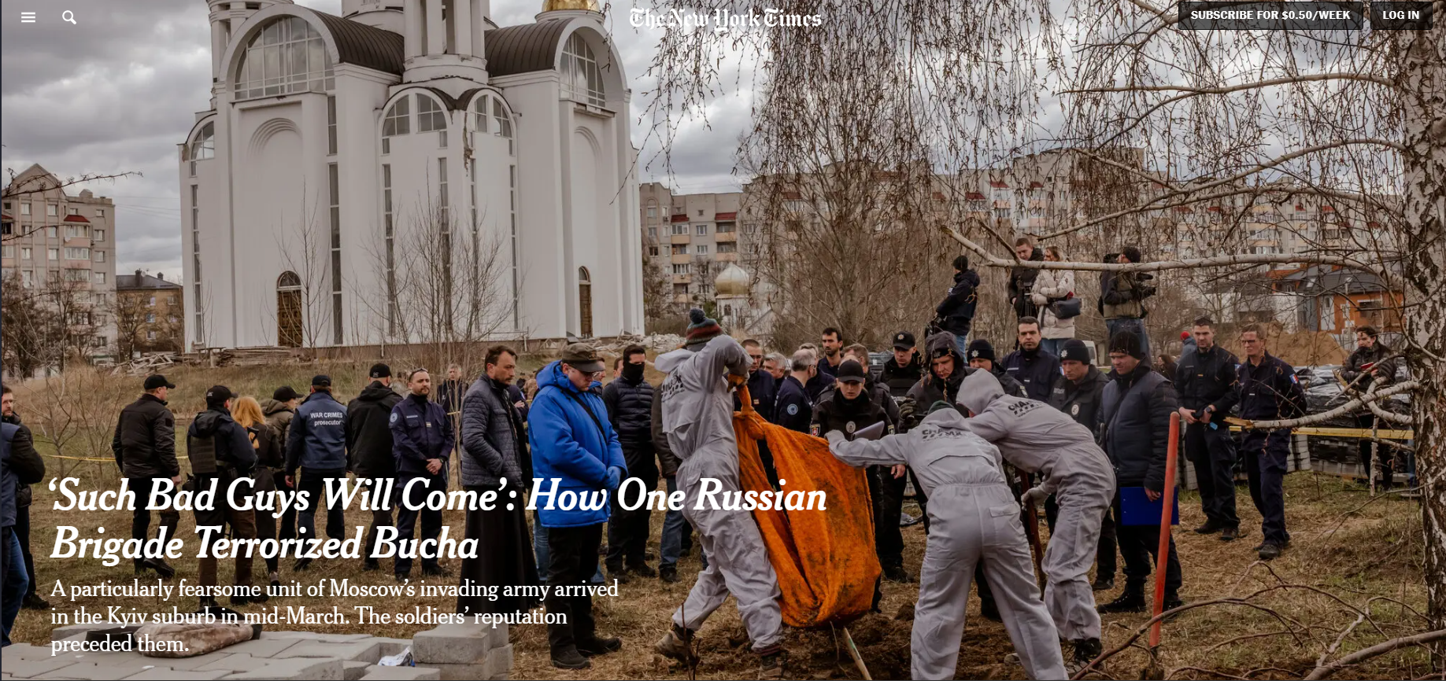
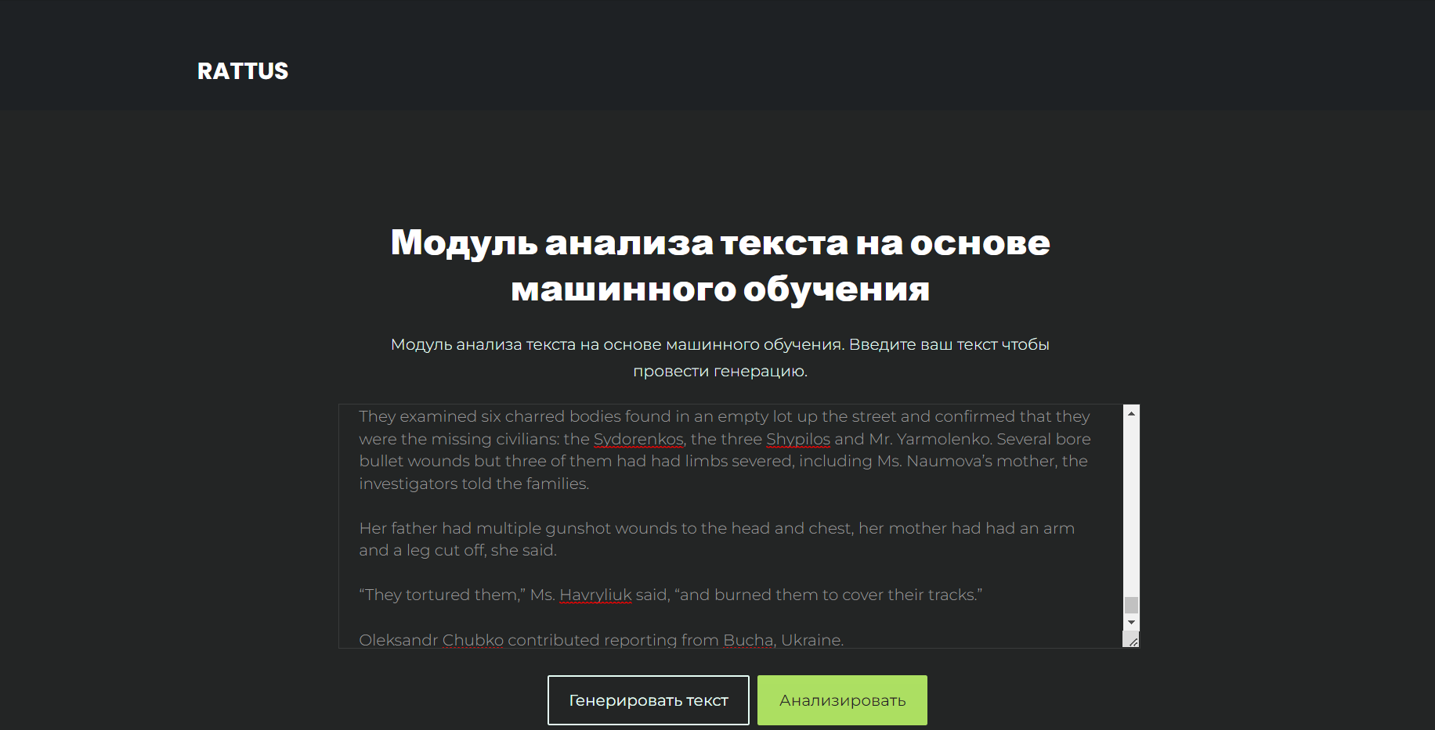
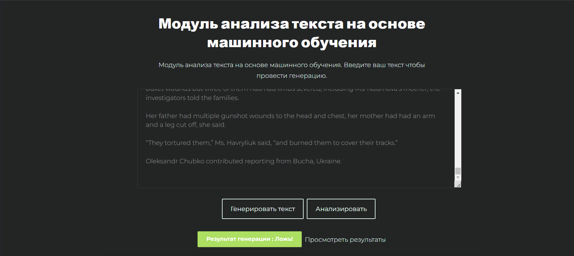
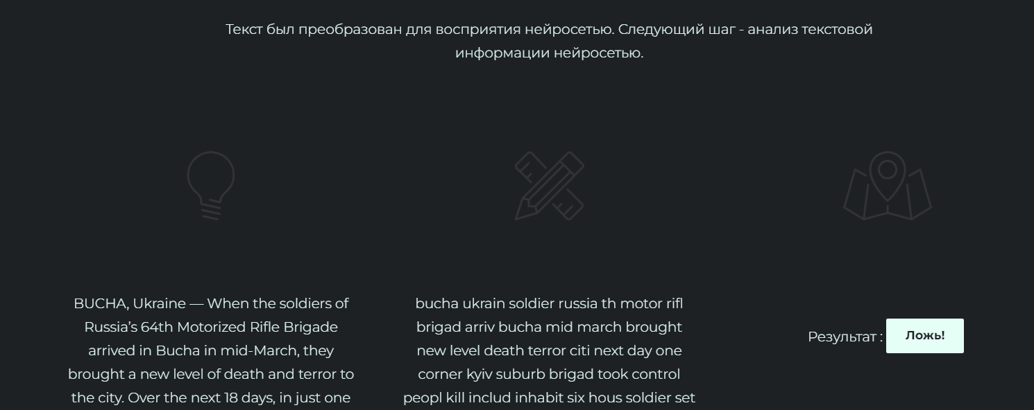
Ручной режим

Slide 7
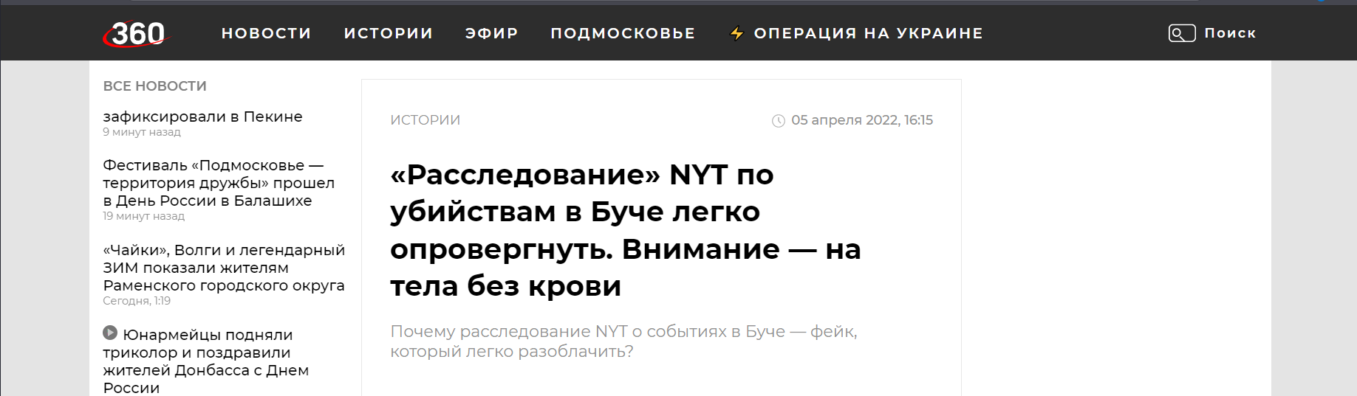
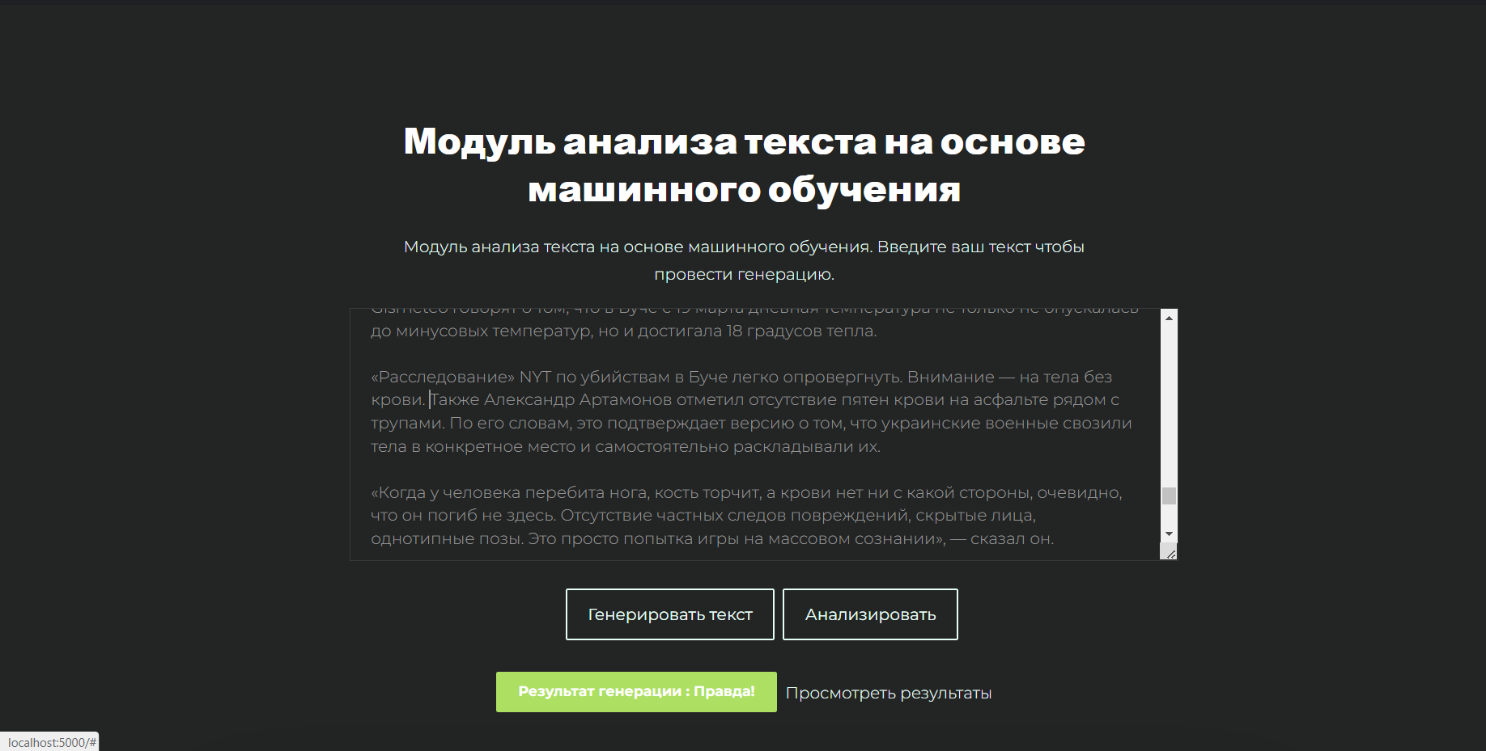
Ручной режим

Slide 8

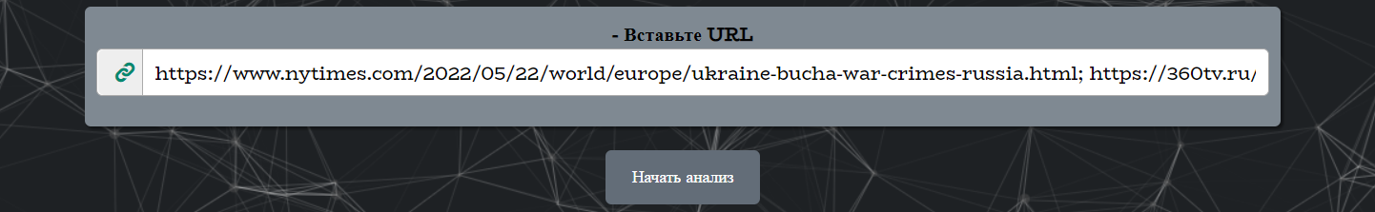
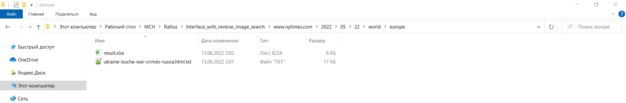
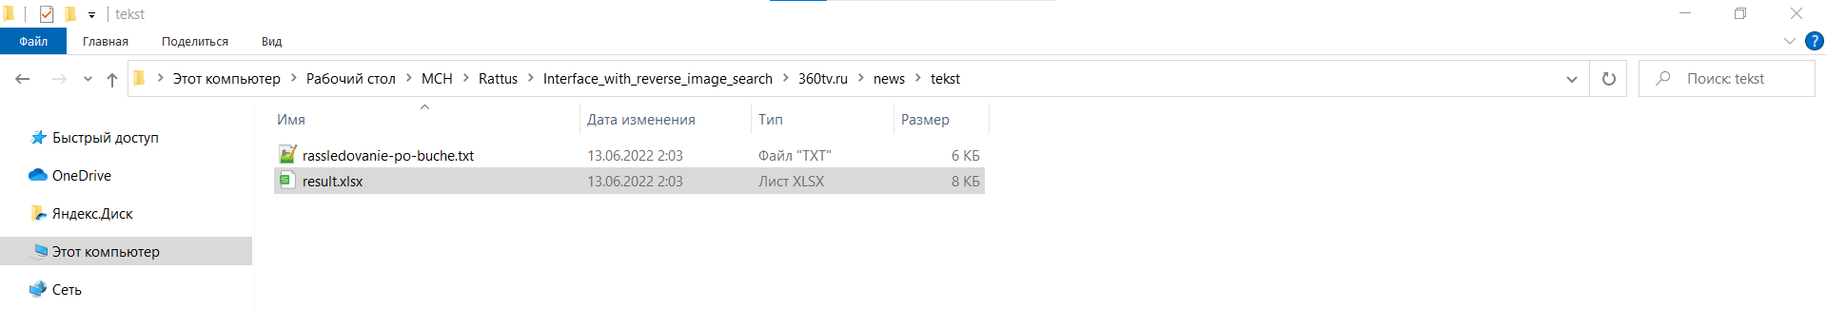
Автоматизированный режим

Slide 9
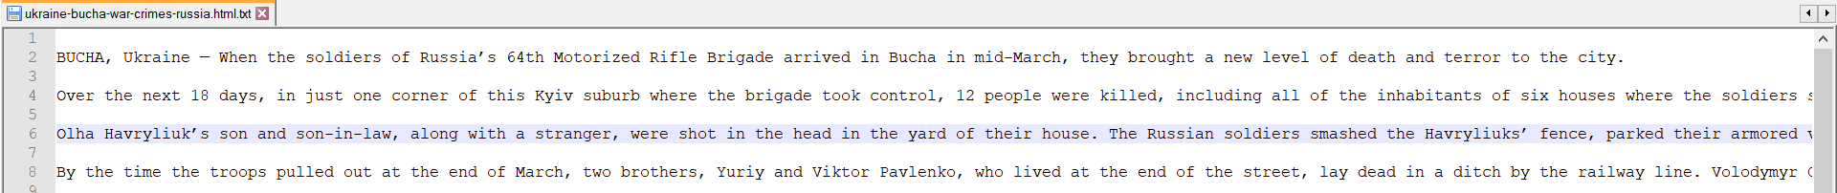
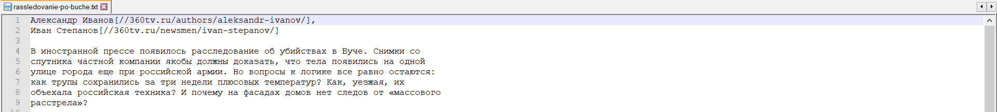
Автоматизированный режим

Slide 10
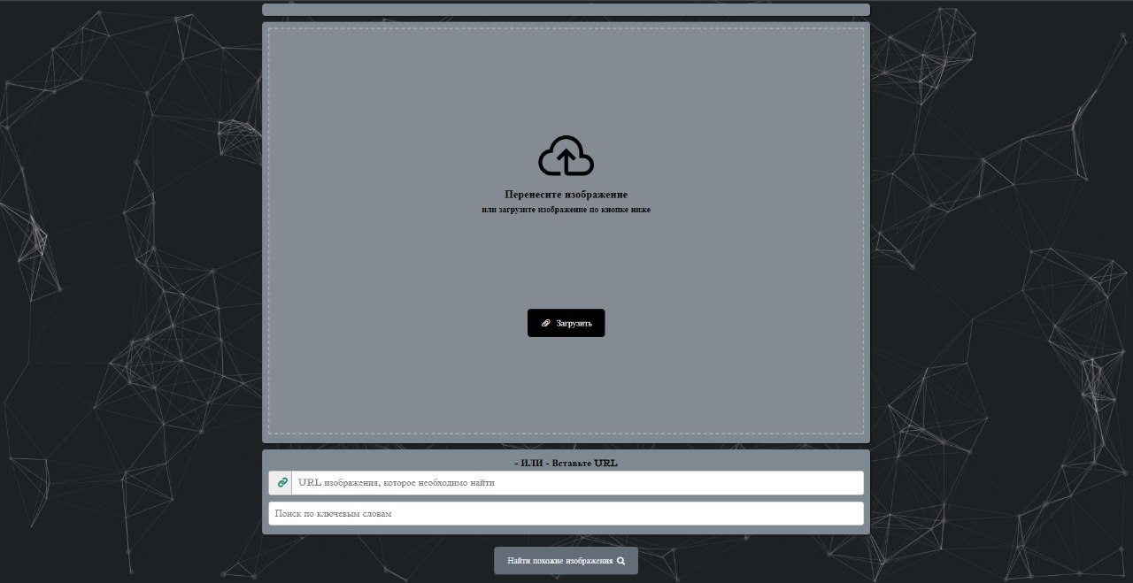
Модуль графической информации

Slide 11
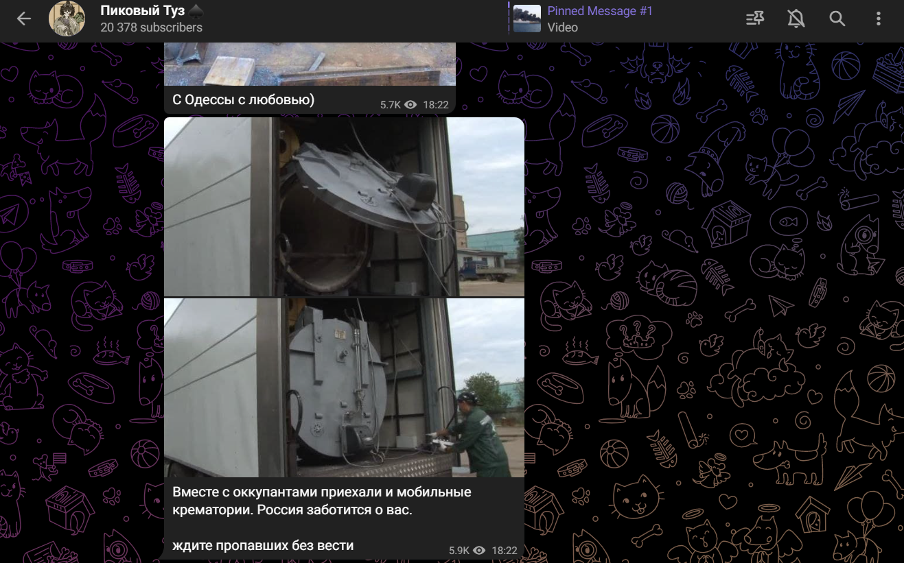
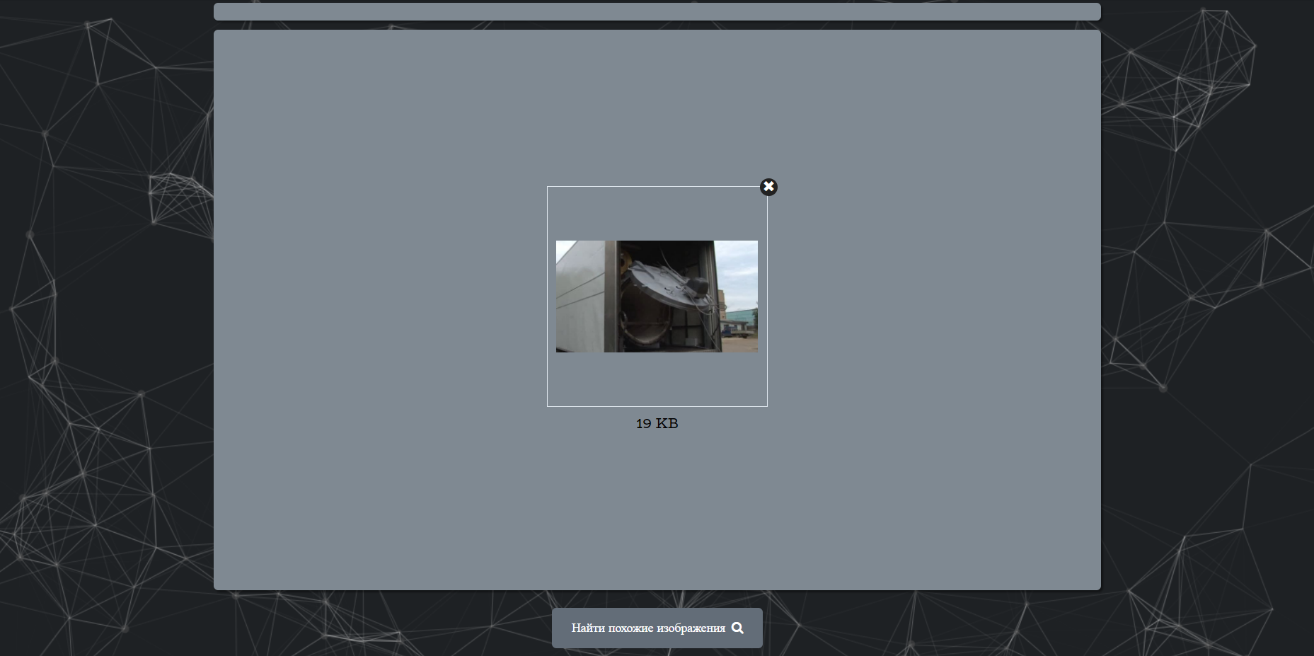
Ручной режим

Slide 12
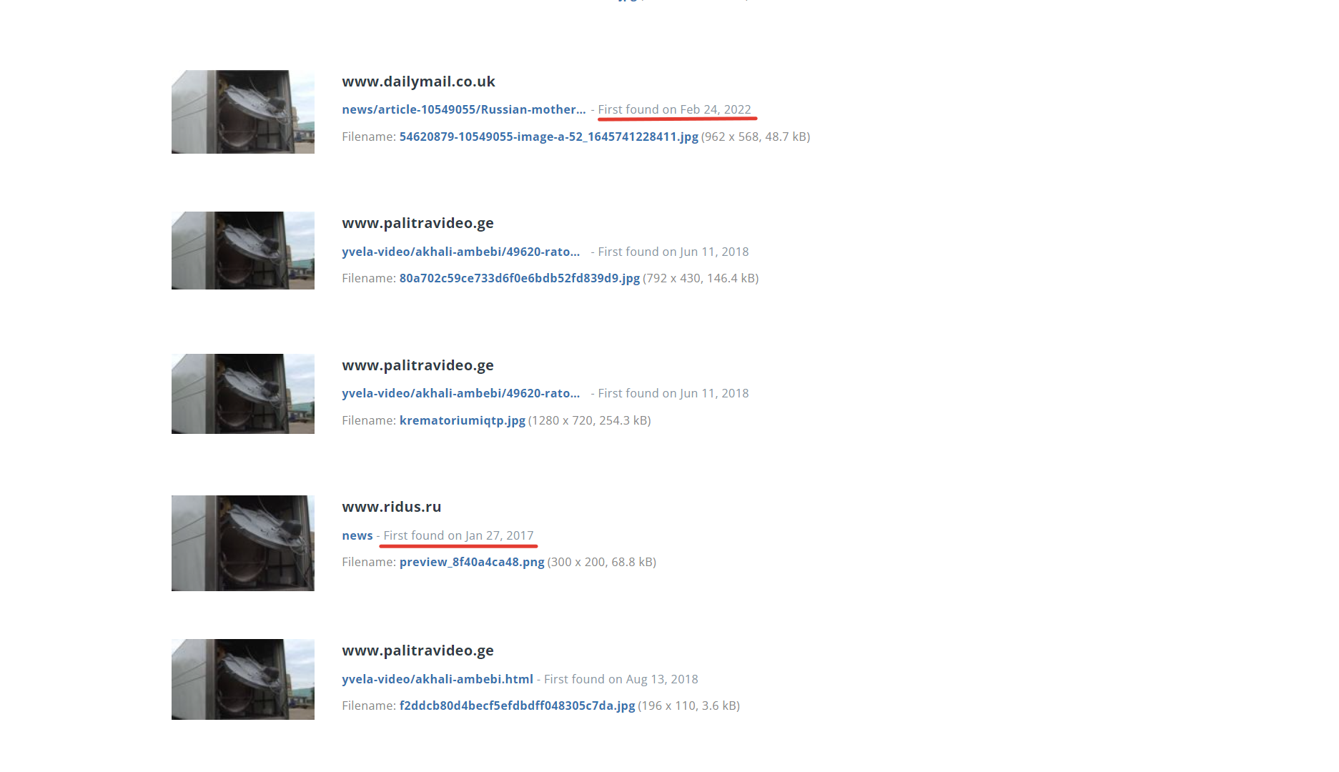
Использование ResNet

Slide 13
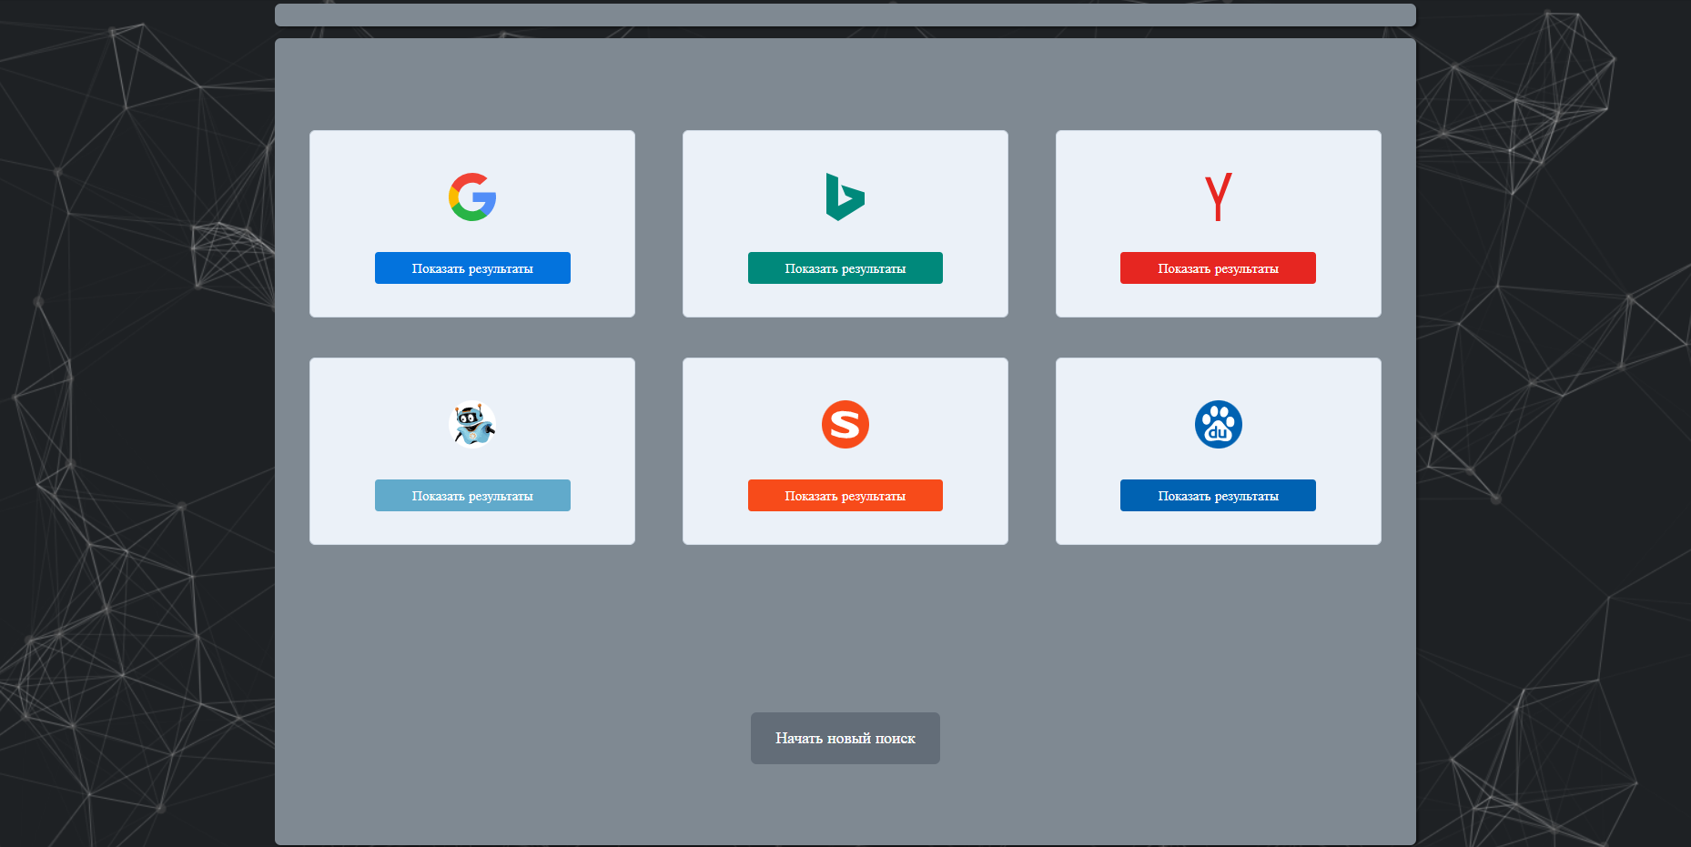
Альтернативный вариант

Slide 14
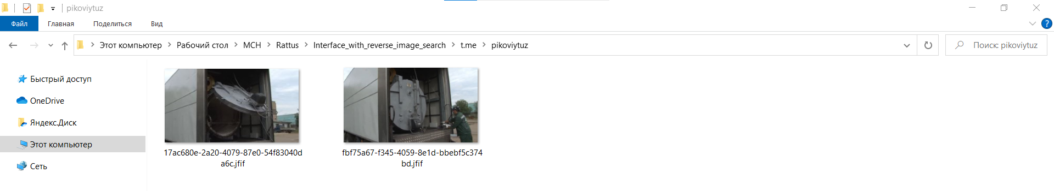

Автоматизированный вариант

Slide 15
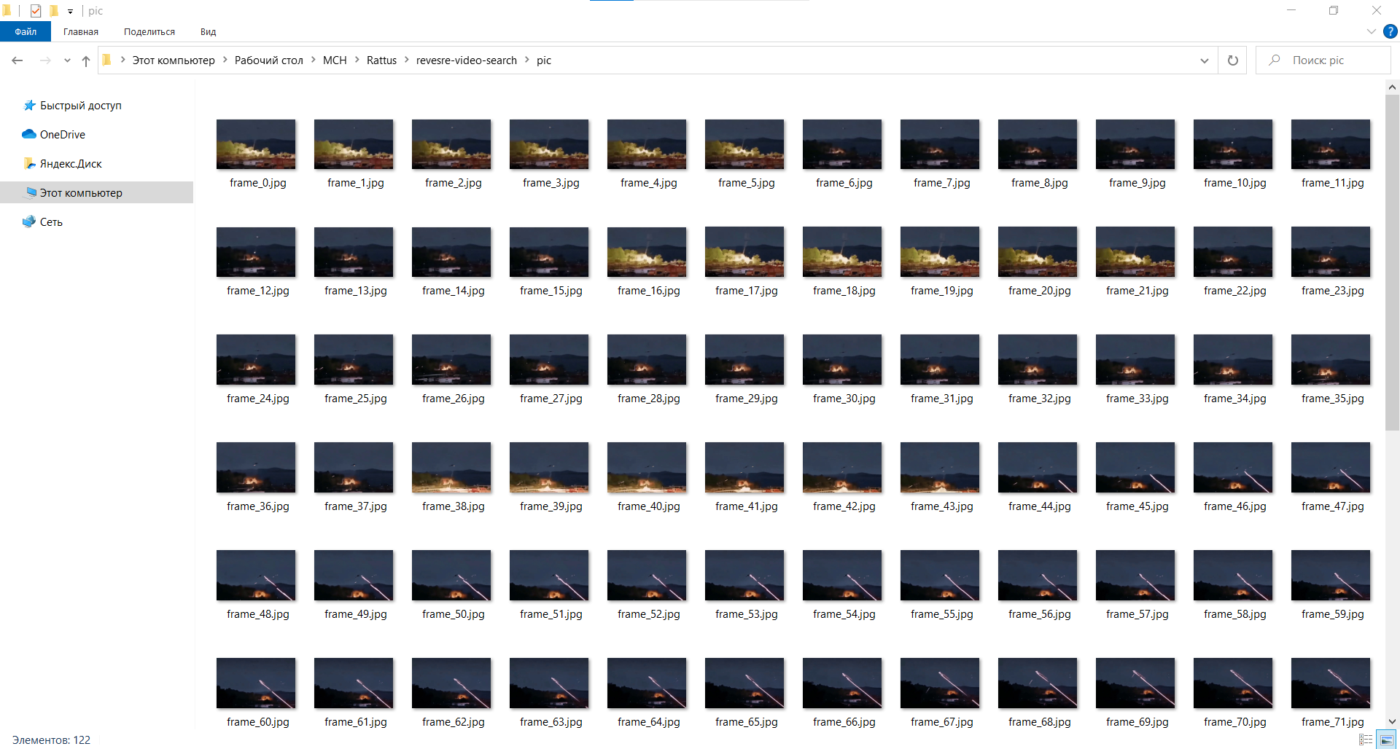
Видео

